Slide 1
Geografie cestovního ruchu
Úvodní seminář
Ing. Martin Šauer, Ph.D.
Doc. RNDr. Jiří Vystoupil, CSc.

Slide 2
Organizace seminářů
Harmonogram
1. seminář Úvod, zadání seminární práce, metodický postup
2. seminář Kartografické metody
3. seminář Hodnocení map
4. seminář Analýza prostorové diferenciace poptávky
5. seminář Sezónnost
6. seminář Státní svátek
7. seminář Státní svátek

Slide 3
Seminární práce
Mapa vybraného okresu ČR nebo SR
Vytváříte ve dvojících
Přihlášení k tématu dnes
Termín odevzdání je na daném semináři (hodnocení, konzultace, diskuze nad řešením úkolu)
Zdroje dat a informací, kartografické podklady a nástin řešení, resp. možnosti kartografického znázornění budou představeny doc. Vystoupilem na přednášce
Komentář k mapě, resp. k území (cca 3 strany) – lokalizační, selektivní a realizační předpoklady
Vaše výstupy budou hodnoceny body (0,5,10)
Průměr vypočítaný společně s hodnocením z dalších aktivit se přičte k Vašim výsledkům ze závěrečného testu

Slide 4
Kartografické znázornění turistické nabídky
Půjde především o tyto vybrané prvky:
atraktivita přírodního potenciálu (ukazatele – potenciální rekreační plochy, velkoplošná chráněná území, vybrané přírodní atraktivity)
kulturně historické památky a atraktivity (hrady, zámky, památky UNESCO, MPR a MPZ, vesnické památkové rezervace a zóny, aj.)
turisticky atraktivní města
hromadná ubytovací zařízení (počty lůžek, resp. počty hostů)
turisticko-rekreační zatížení území
turisticko-rekreační funkce obcí

Slide 5
Kartografické znázornění turistické nabídky
Body
Linie
Polygony
Ručně
Software (ArcGIS, Quantum GIS - http://qgis.org, …)

Slide 6
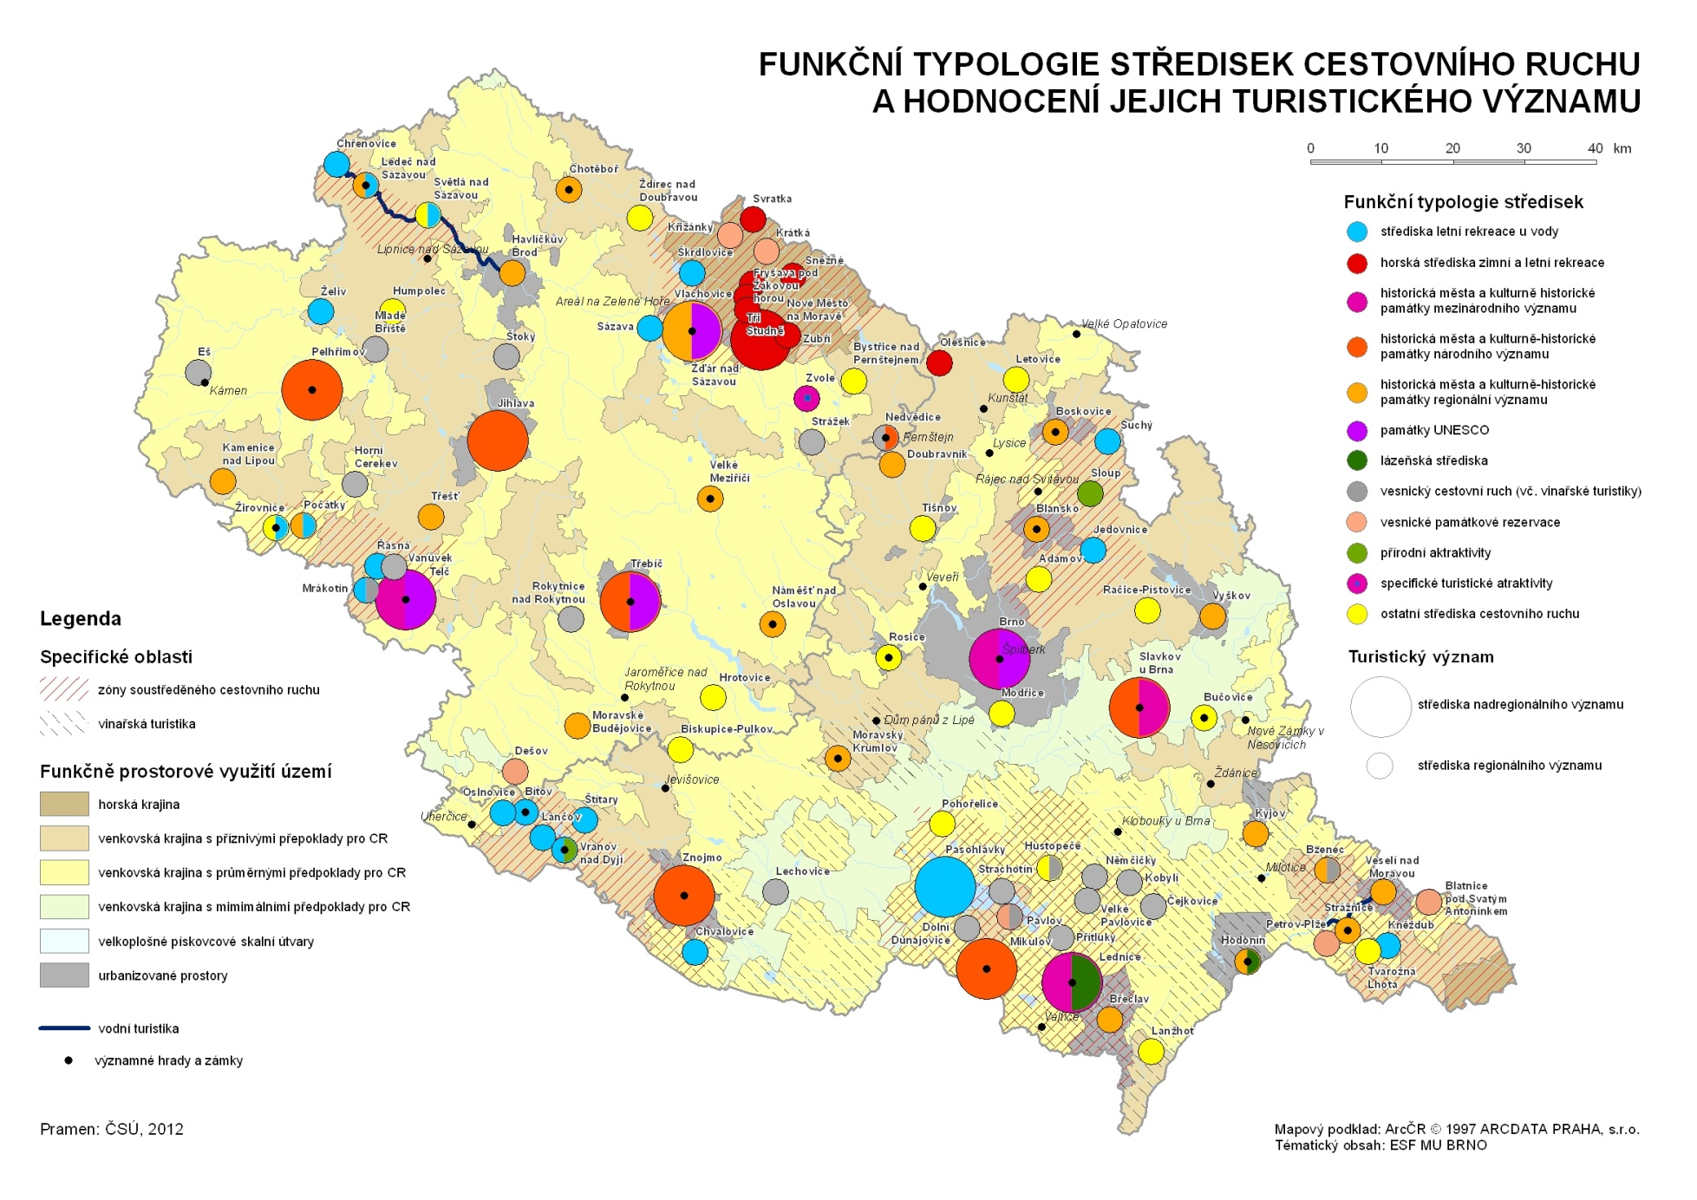

Slide 8
Analýza prostorové diferenciace poptávky
Práce s data ČSÚ
Získání – práce s veřejnou databází
Zpracování základních charakteristik poptávky (hosté a přenocování)
Ukazatele prostorové diferenciace
  Indexi koncentrace, Giniho koeficient, dynamika změn
  Různé prostorové úrovně a dostupnost a interpretace dat
Grafické znázornění výstupů
Hodnocena aktivity na semináři (0,5,10)
  Nenastudování podkladů znamená záporné hodnocení (-5)

Slide 9
Sezónnost
Data využitelná pro analýzu sezónnosti
Ukazatele sezónnosti
Výpočty pro různé typy destinací, klasifikace destinací podle sezónnosti návštěvnosti
Grafická interpretace
Textová interpretace
Notebooky min. ve dvojících

